Slide 1


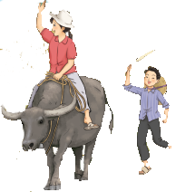
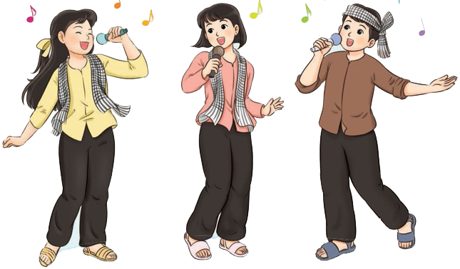
TIẾT 5
Học hát bài: Lí đất giồng
Dân ca Nam Bộ
Đặt lời: Đỗ Minh

Slide 2
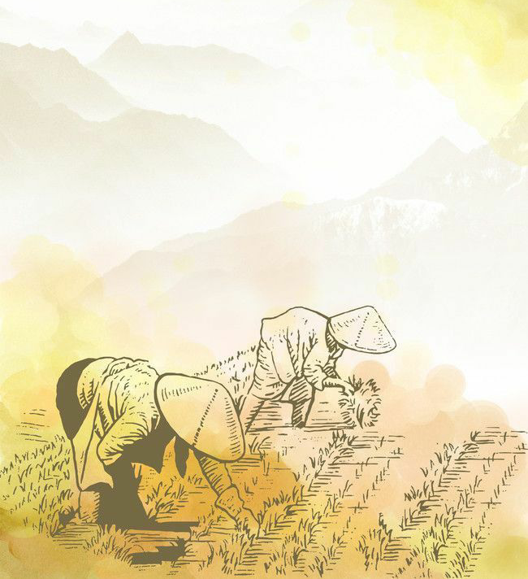

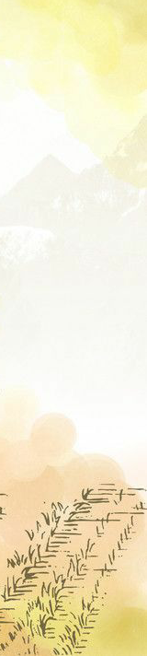
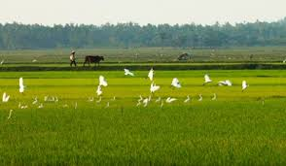
Khám phá
+ Dân ca Nam Bộ là một thể loại âm nhạc cổ truyền Việt Nam, được lưu truyền trong dân gian. Dân ca có nhiều làn điệu từ khắp các miền cộng đồng người, thể hiện qua có nhạc hoặc không có nhạc của các dân tộc Việt Nam.

Slide 3
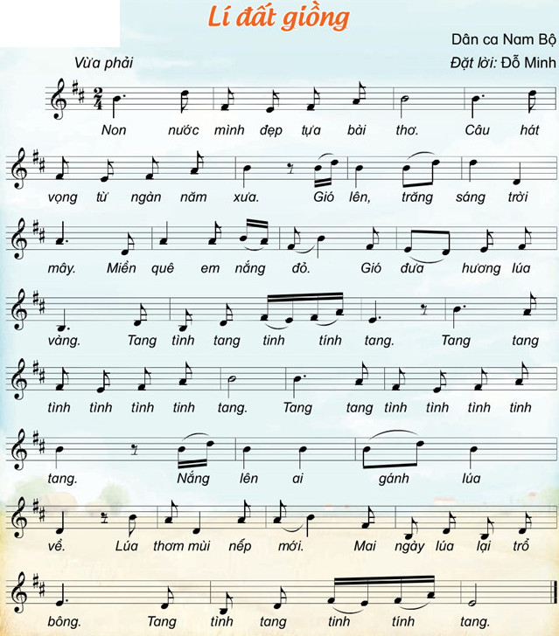

Hát mẫu

Slide 4
Đọc lời ca
Câu hát 1: Non nước mình đẹp tựa bài thơ. Câu hát vọng từ ngàn năm xưa.
Câu hát 2: Gió lên, trăng sáng trời mây. Miền quê em nắng đỏ. Gió đưa hương lúa vàng.
Câu hát 3: Tang tình tang tinh tính tang. Tang tính tình tình tình tinh tang. Tang tính tình tình tình tinh tang.
Câu hát 4: Nắng lên ai gánh lúa về. Lúa thơm mùi nếp mới.
Câu hát 5: Mai ngày lúa lại trổ bông. Tang tình tang tinh tính tang.

Slide 5
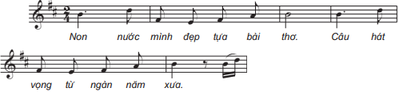
Dạy hát từng câu
Câu 1

Slide 6
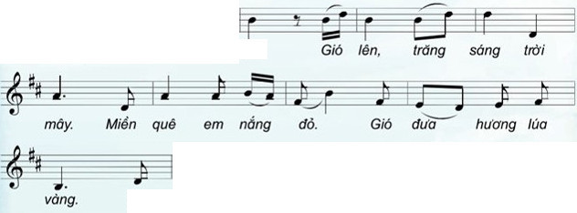
Câu 2

Slide 7
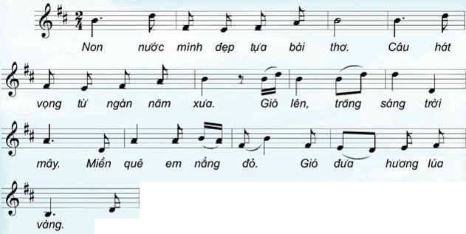
Câu 1+2

Slide 8
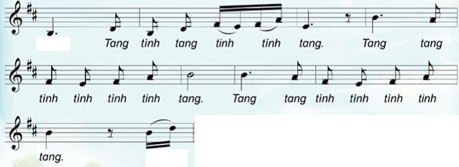
Câu 3

Slide 9
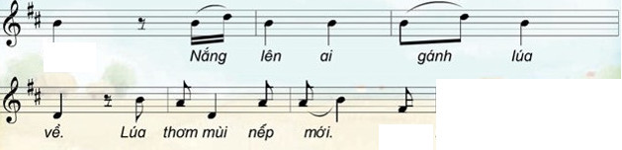
Câu 4

Slide 10
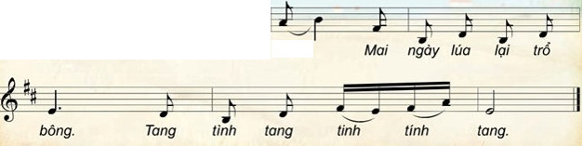
Câu 5

Slide 11
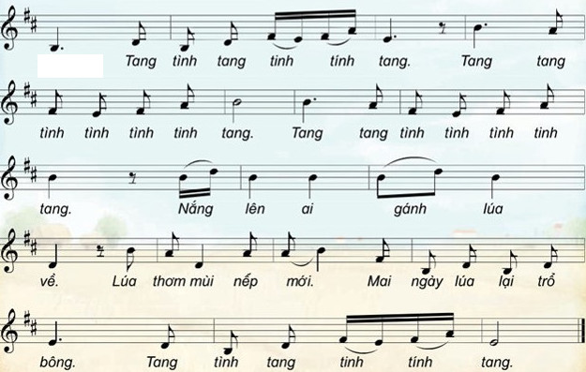
Câu 3+4+5

Slide 12
Luyện tập
Cả bài các hình thức

Slide 13

Hát kết hợp vỗ tay tay theo nhịp

Slide 14
+ Nhóm 1 hát câu hát 1
+ Nhóm 2 hát câu hát 2
+ Nhóm 3 hát câu hát 3.
+ Câu hát 3, 4, 5 cả 3 nhóm cùng hát.

Slide 15
Sáng tạo động tác vận động phụ hoạ

